Slide 1

我爱记单词V1.0
(iWord)
—高级软件人才实作培训专家!
作者：刘俊
QQ：151283250
微信：liujun151283250
北京传智播客教育 www.itcast.cn

Slide 2
项目简介
  《我爱记单词》是一款工具类app,英文单词离线查询软件。
  模仿当今主流的工具软件如：“金山词霸”，“有道词典”...；
  目的是为了提高自己在iOS开发的技能
  注：项目为一期工程

Slide 3
项目需求
首选设计针对iOS7
LOGO
设计理念： 1.模仿iOS7扁平化风格
2.通俗易懂，见图知意

Slide 4
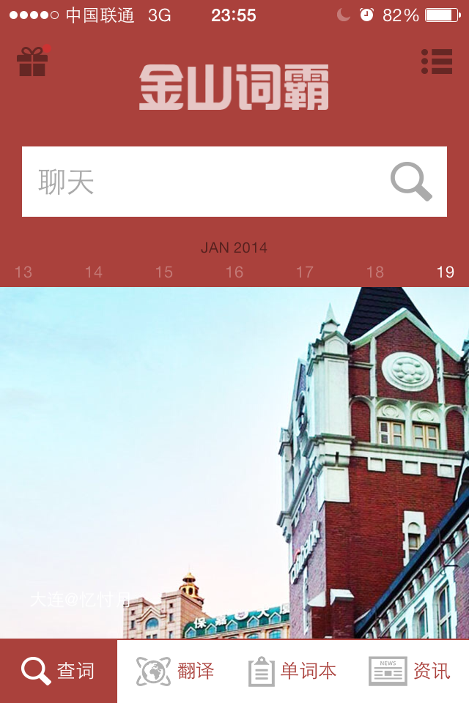
项目模仿-金山词霸

Slide 5
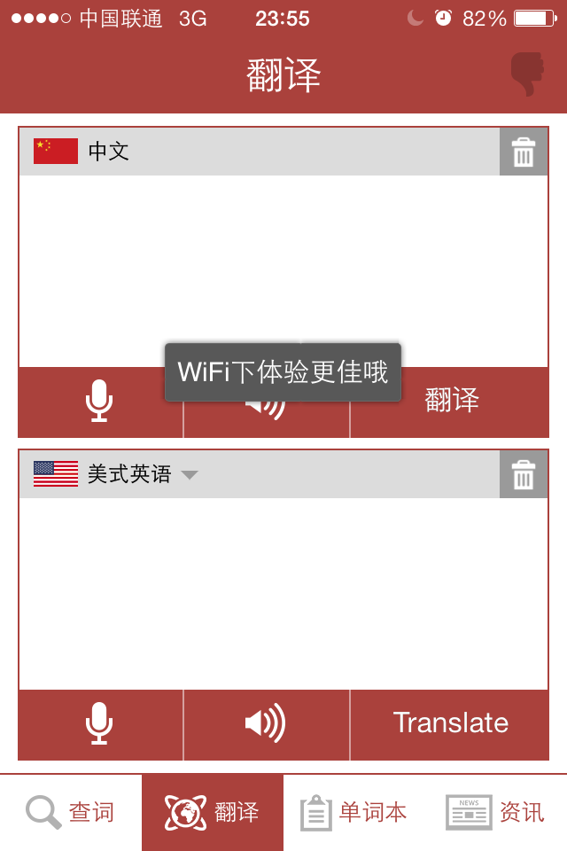
项目模仿-金山词霸

Slide 6
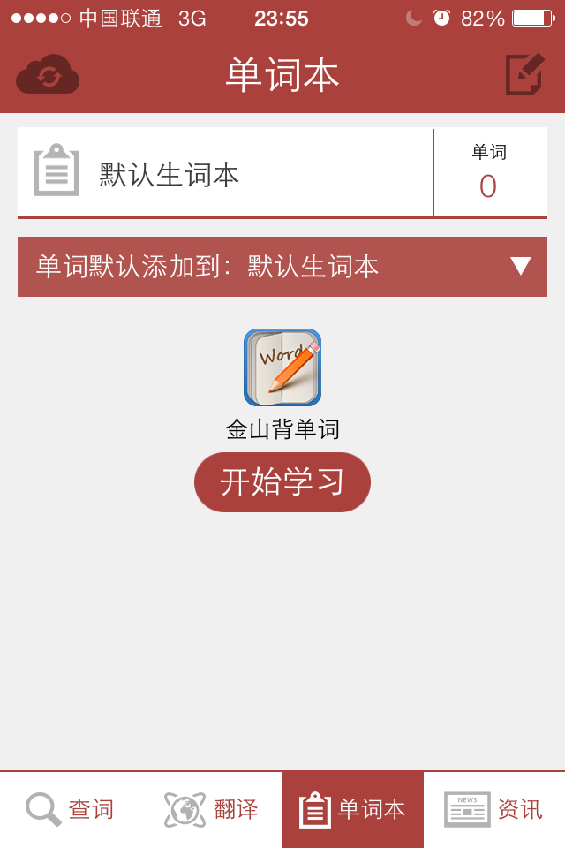
项目模仿-金山词霸

Slide 7
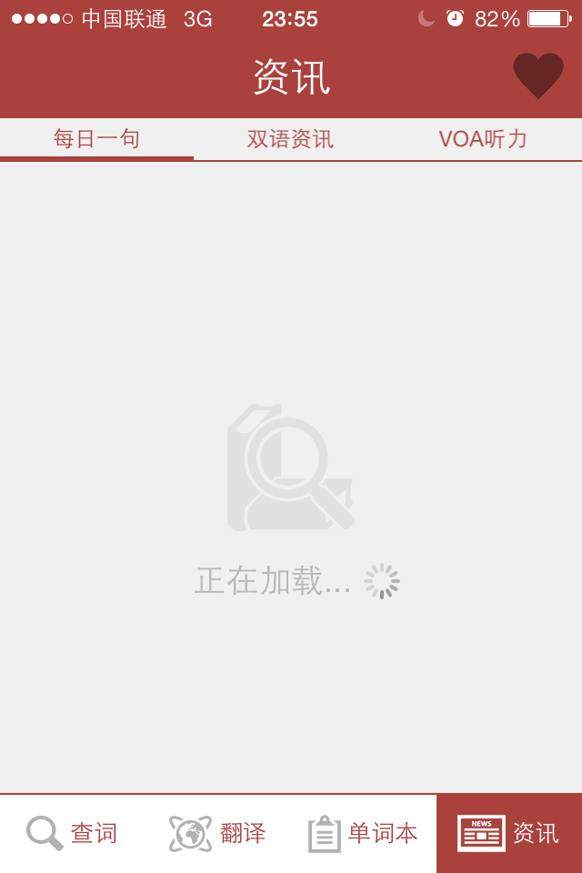
项目模仿-金山词霸

Slide 8
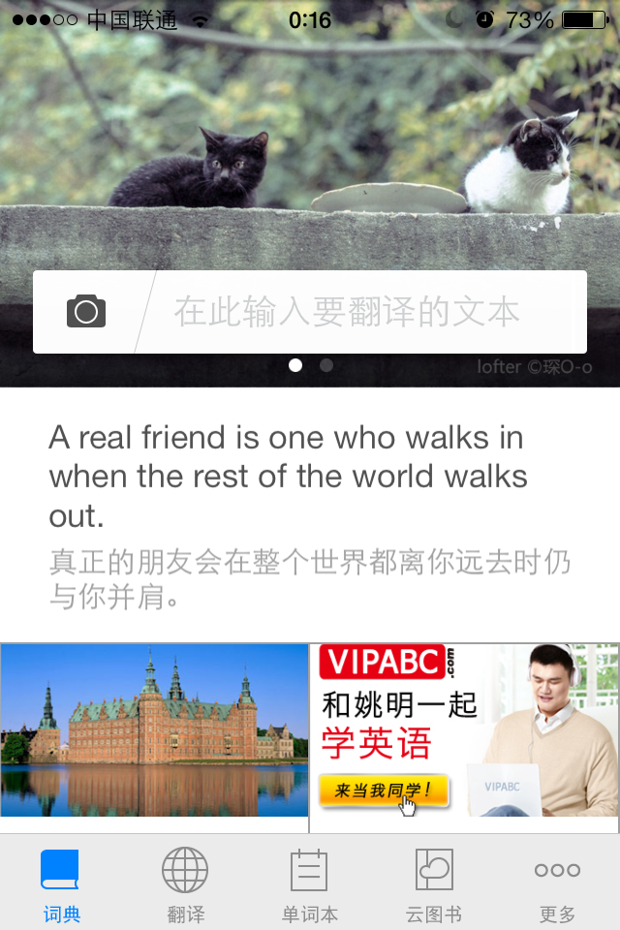
项目模仿-有道词典

Slide 9
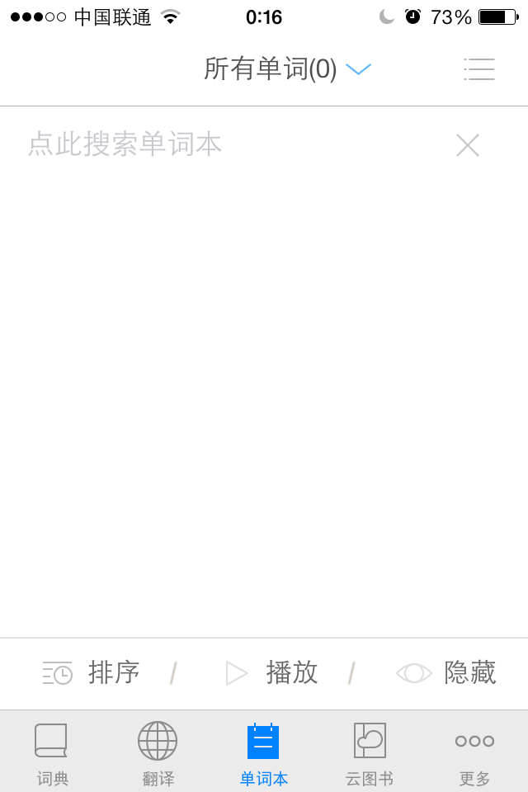
项目模仿-有道词典

Slide 10
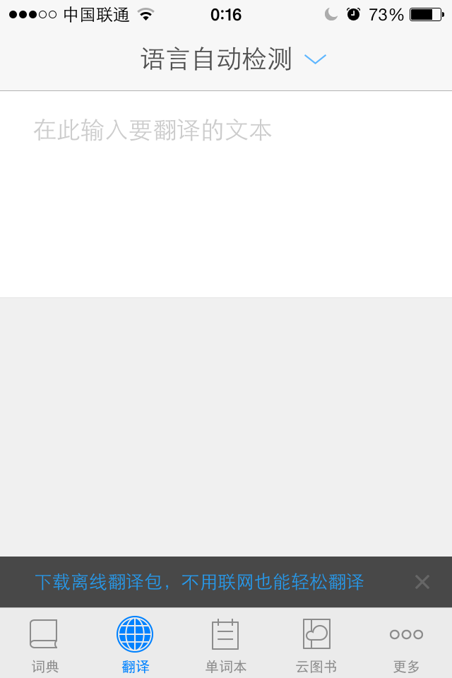
项目模仿-有道词典

Slide 11
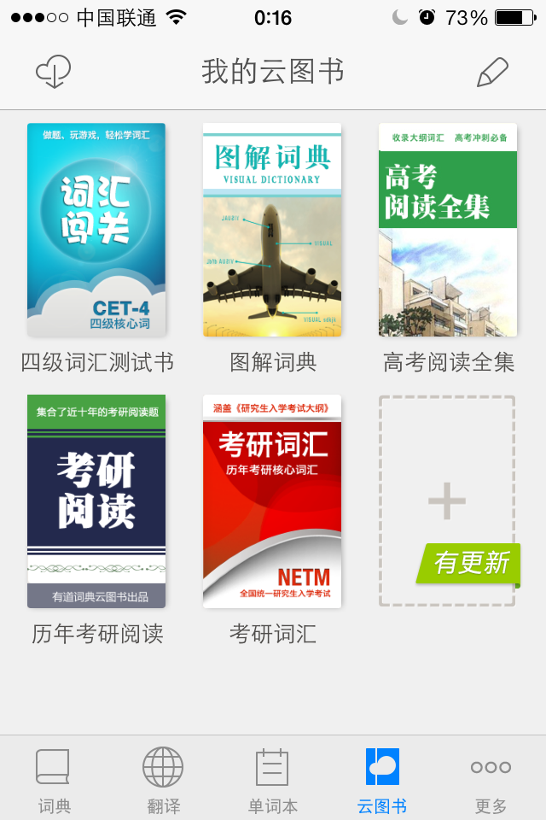
项目模仿-有道词典

Slide 12
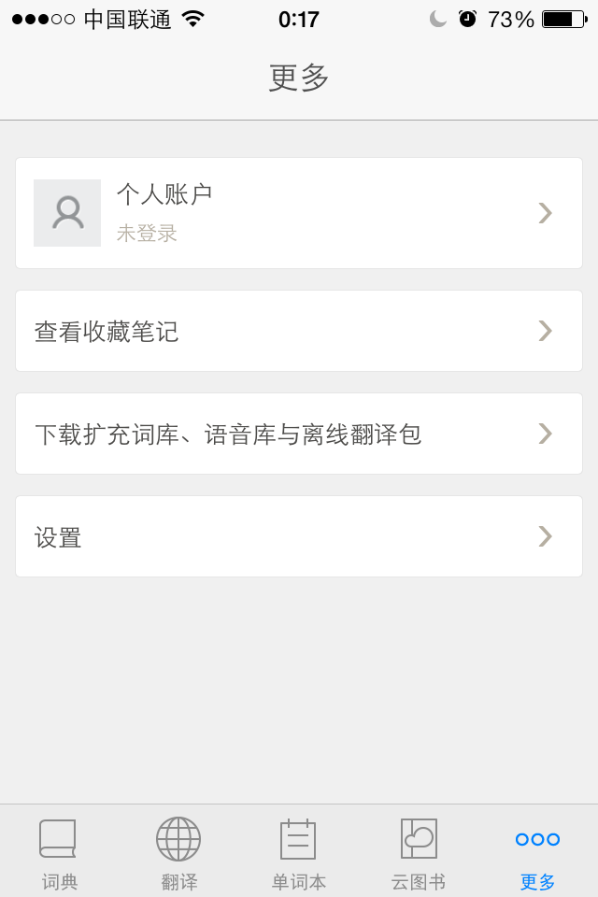
项目模仿-有道词典

Slide 13
Q & A
祝 UI精英们 新年快乐 马上发财
Thanks!

